Slide 1

Самая первая игра на компьютер

Slide 2
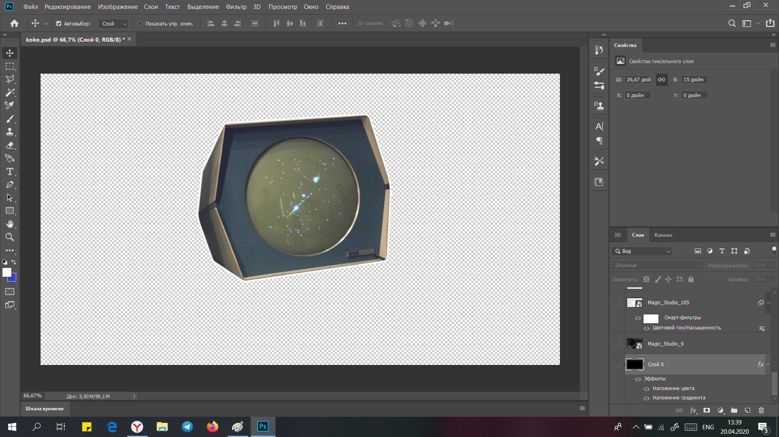
Вырезание элемента для Превью

Slide 3
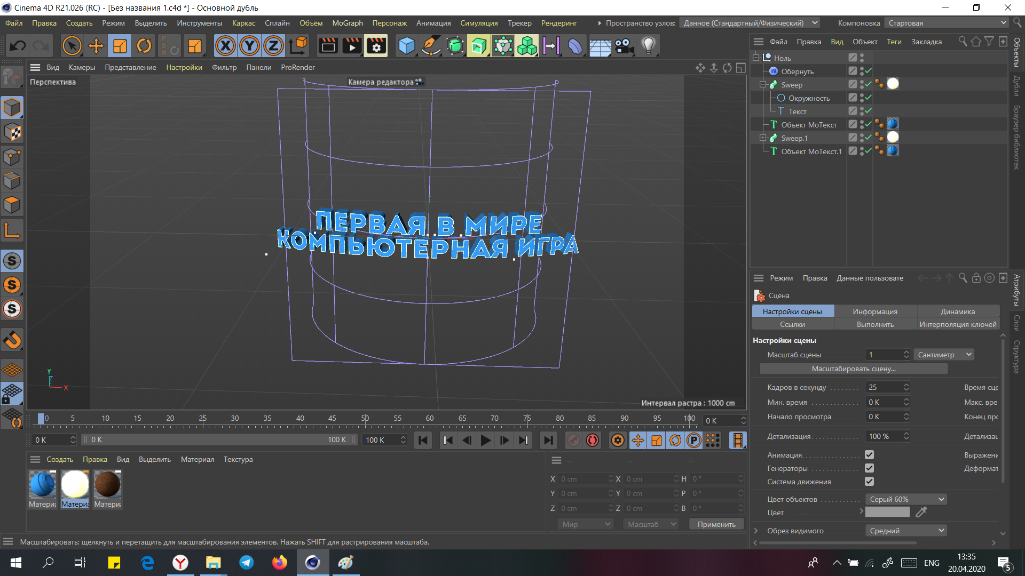
Создание надписи в Cinema 4D

Slide 4
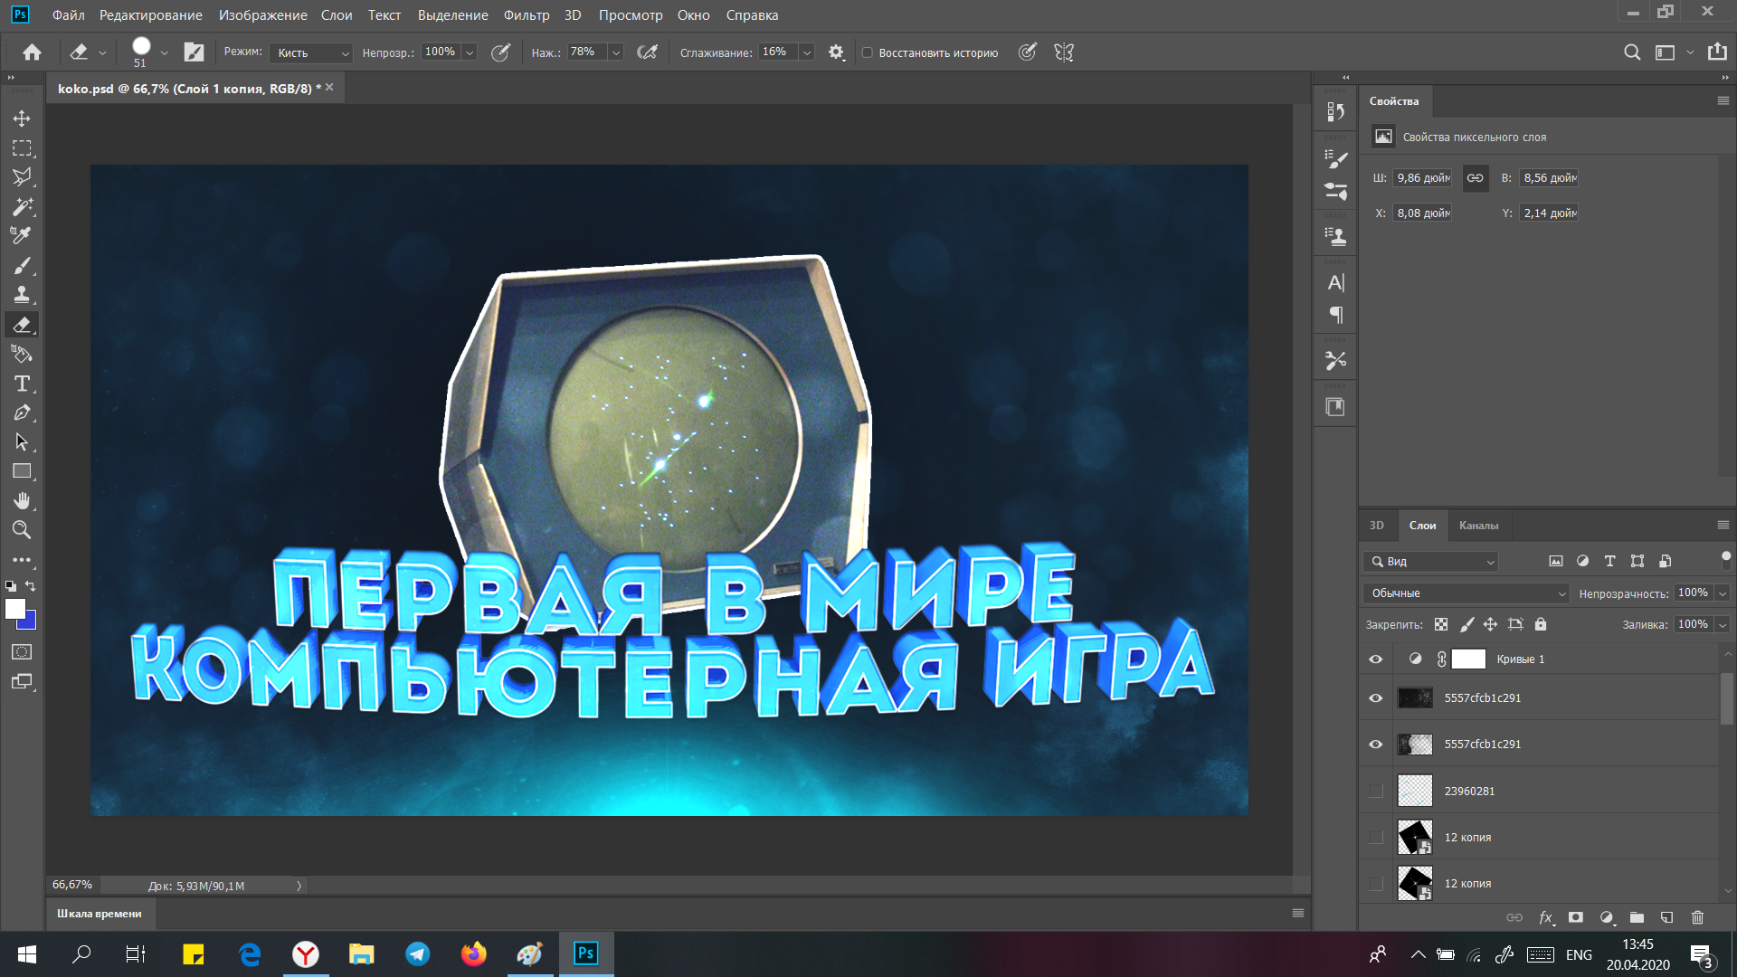
Добавление надписи и текстур, цветокоррекция

Slide 5
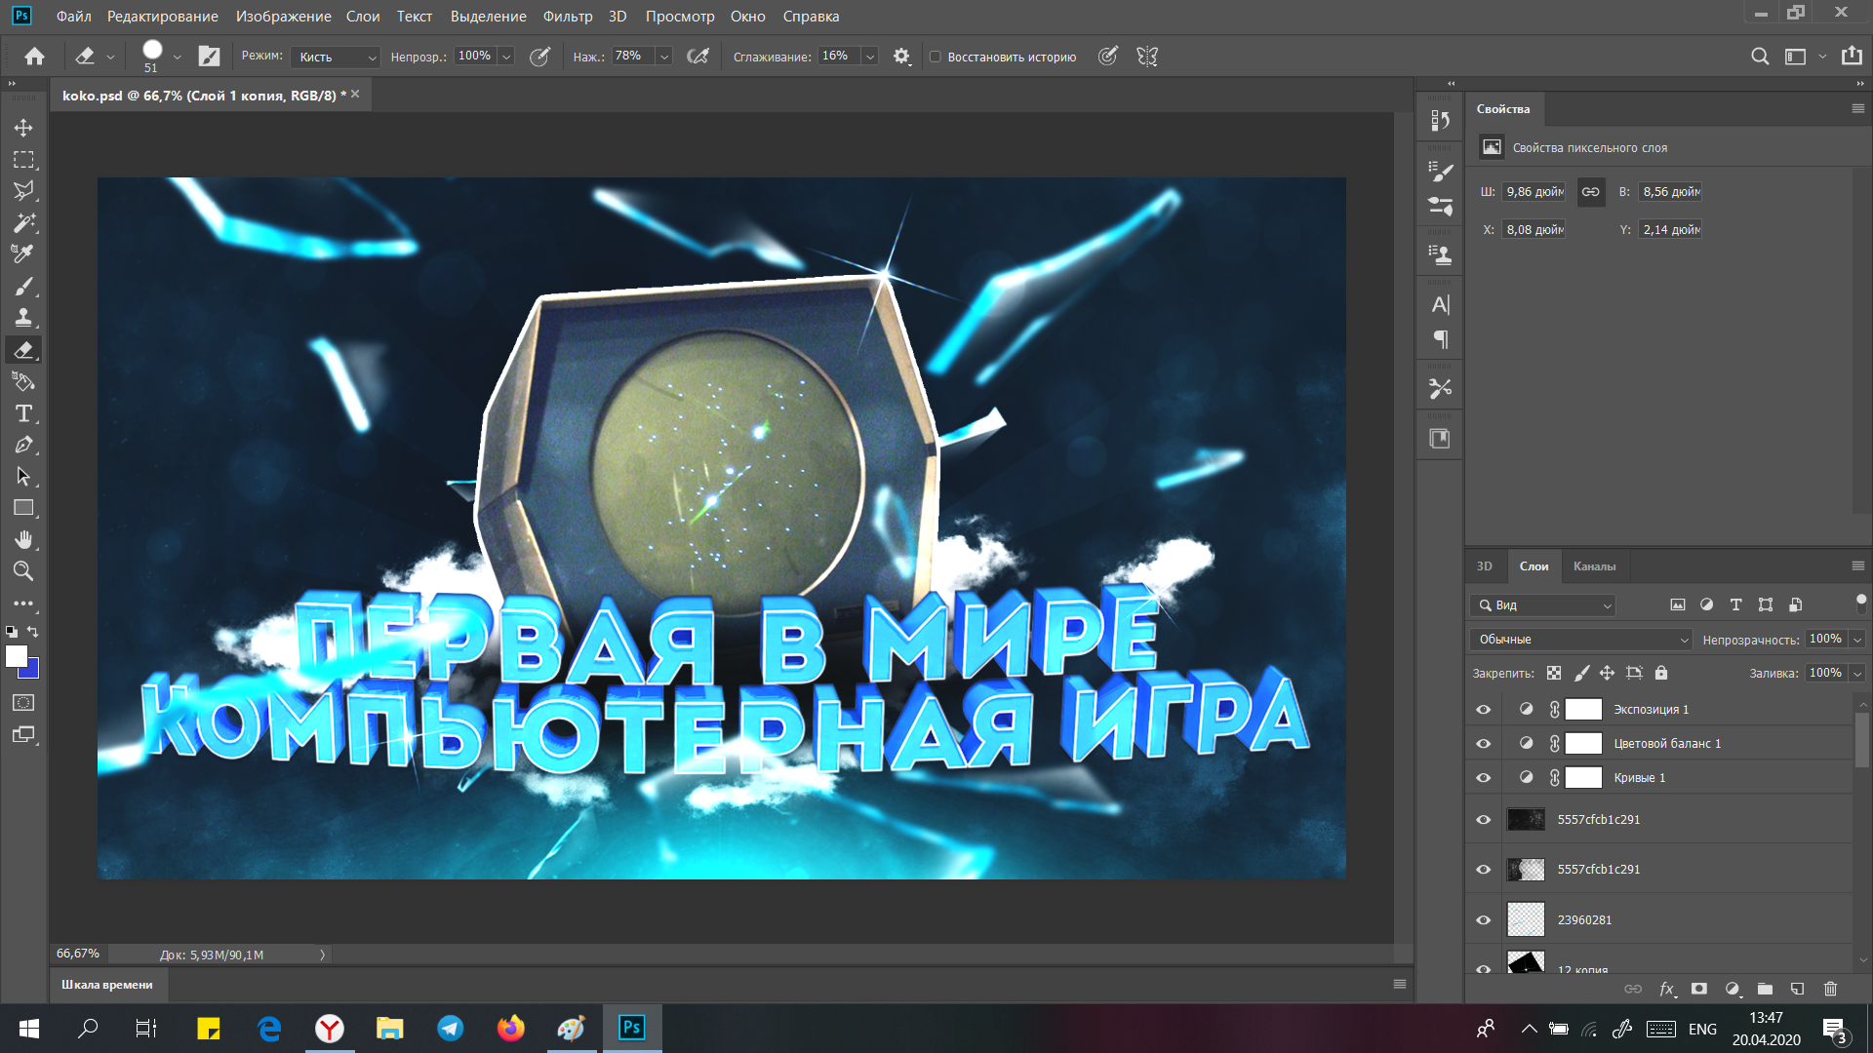
Добавление еще текстур и прочих элементов

Slide 6
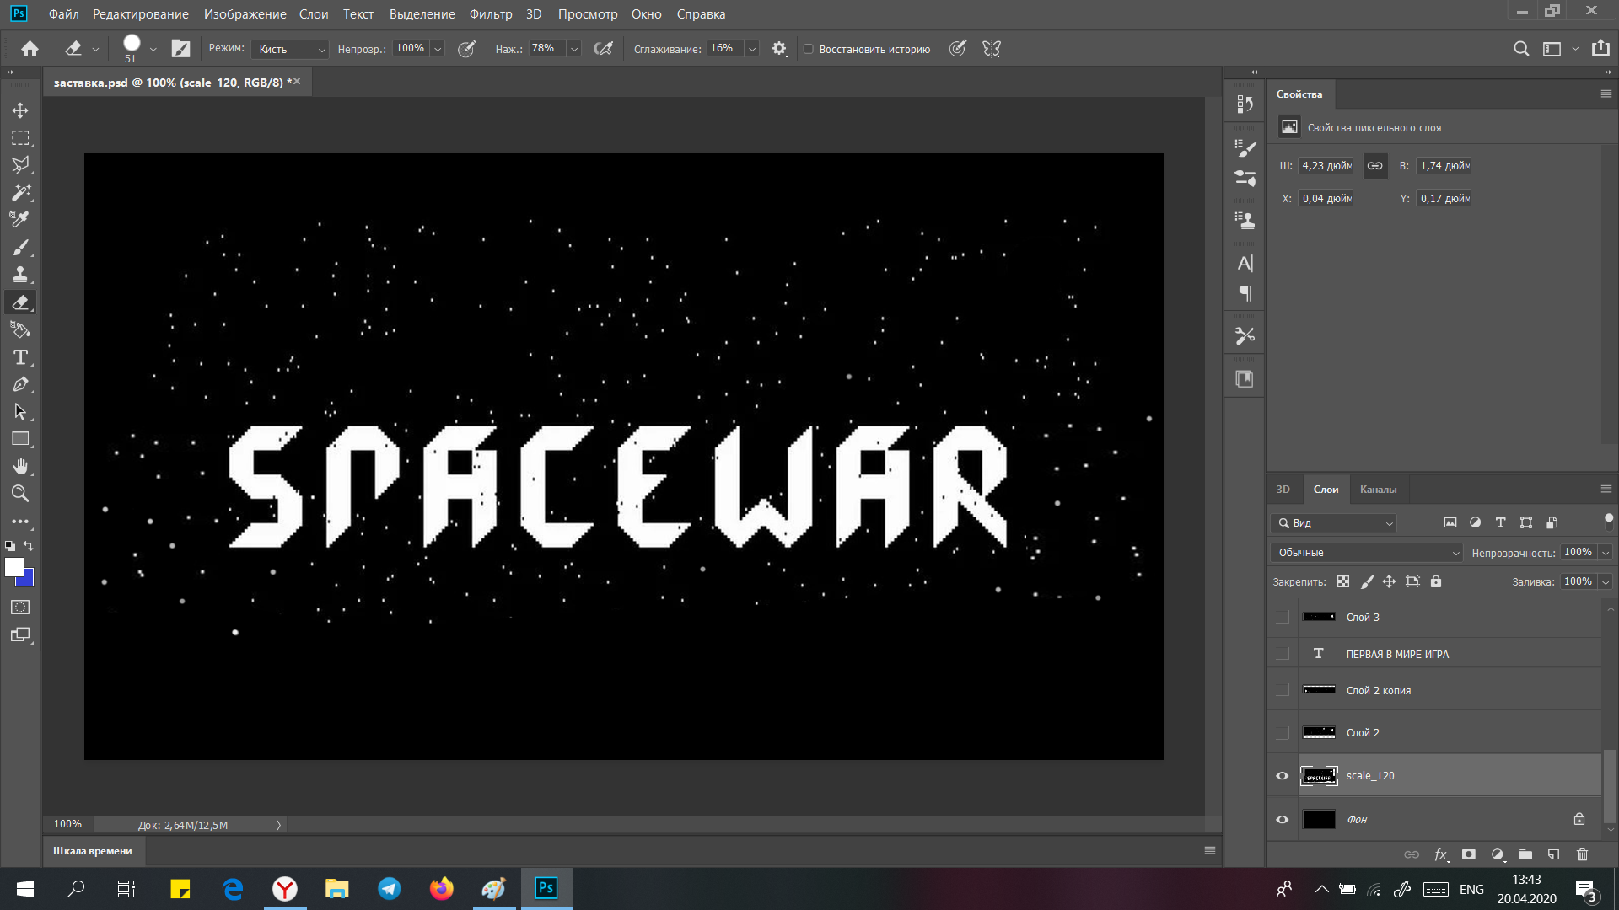
Вырезание части объекта для заставки

Slide 7
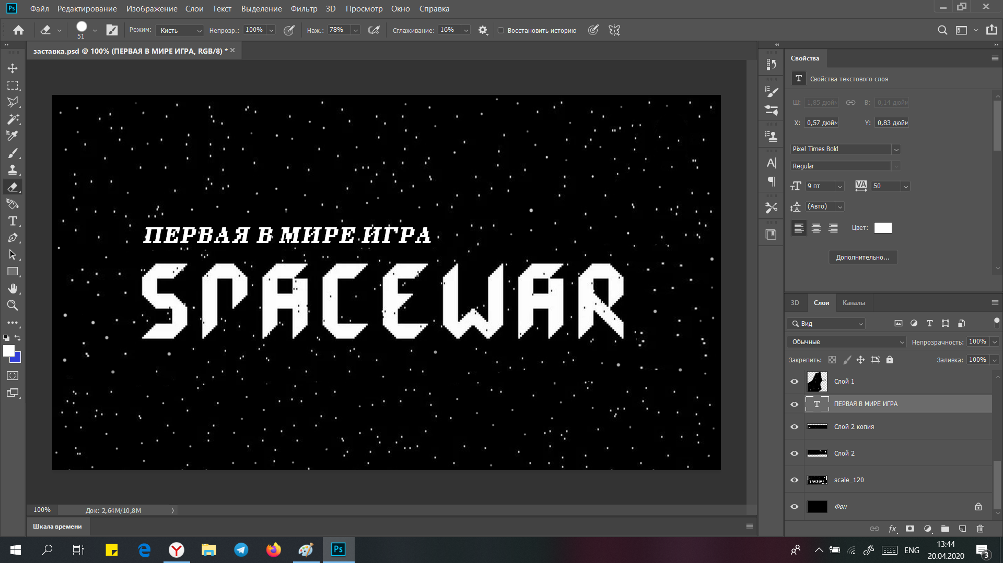
Добавление надписи и создание однородности фона

Slide 8
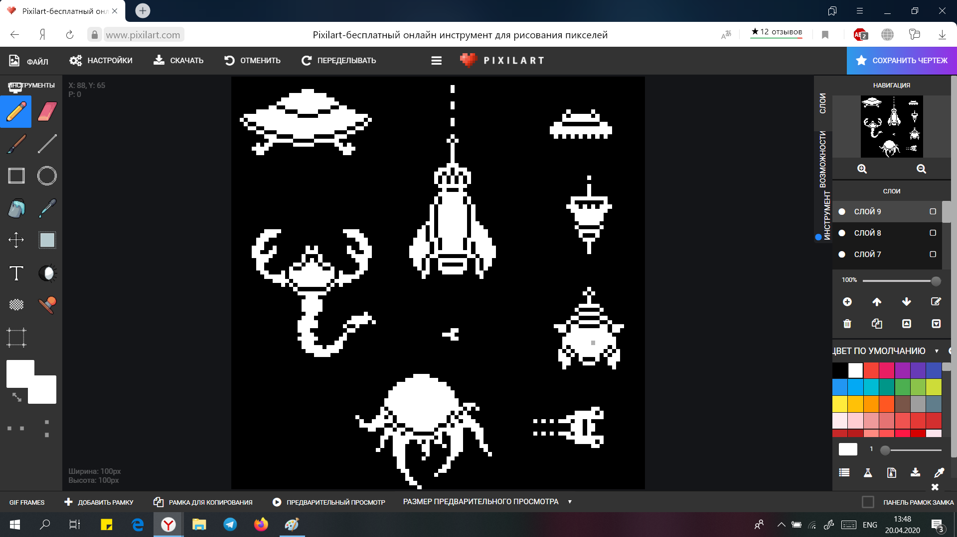
Рисование пиксельной иллюстрации в духе старых аркадных игр

Slide 9
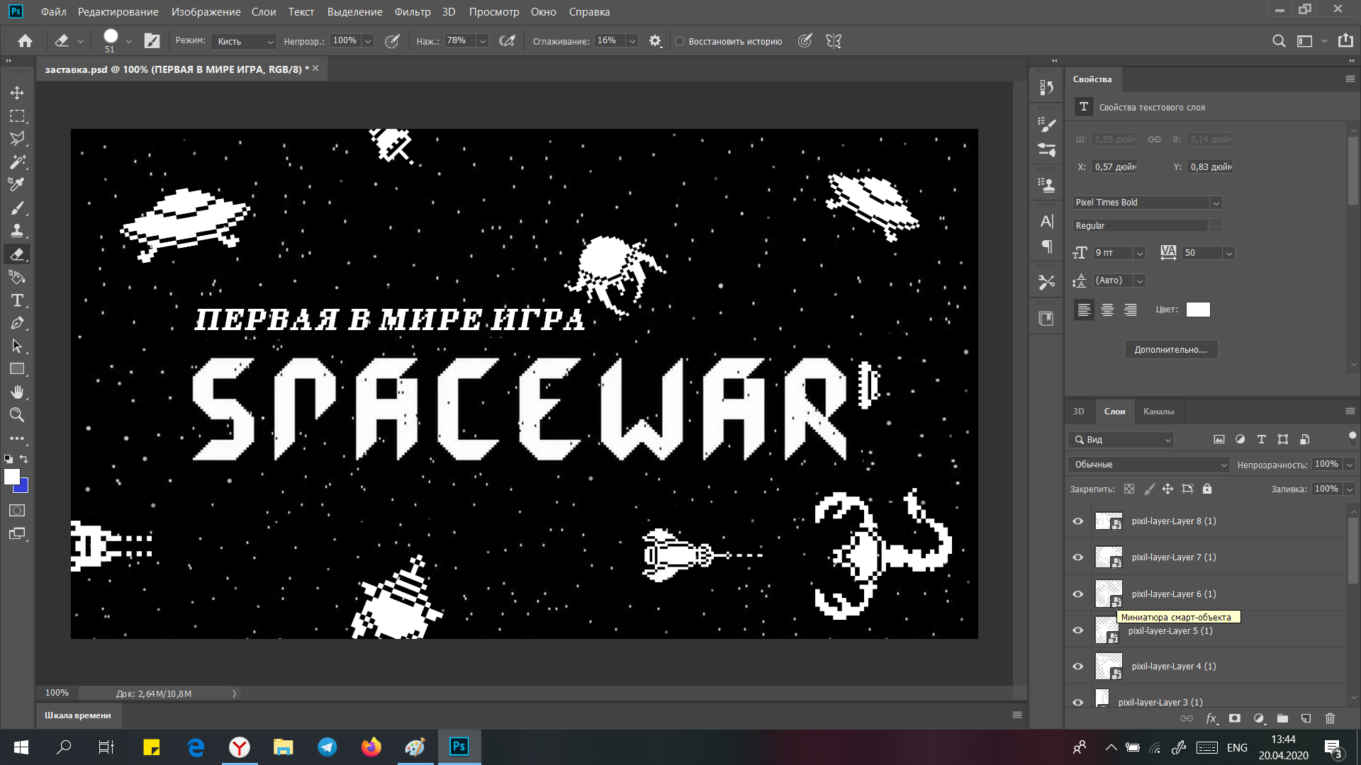
Добавление всех элементов

Slide 10
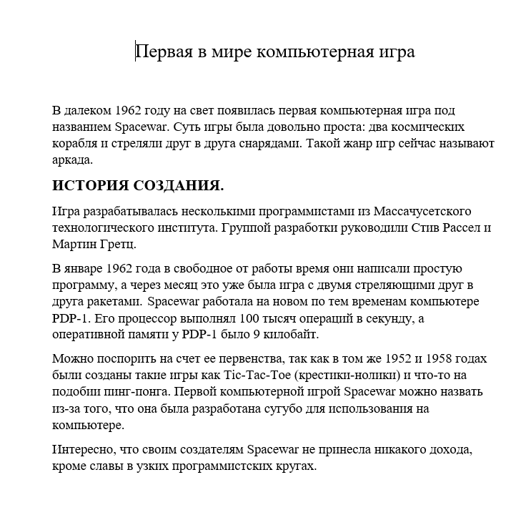
Работа над Текстом

Slide 11
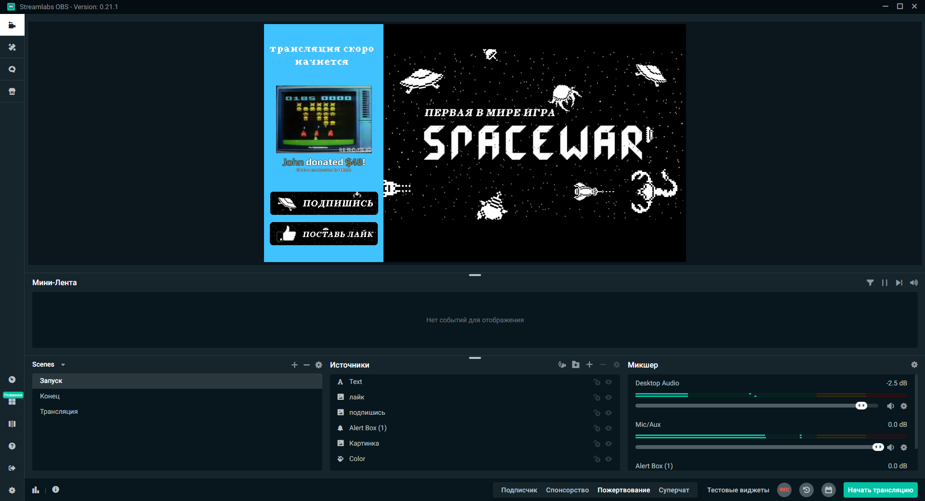
Работа в приложении Streamlabs OBS

Slide 12
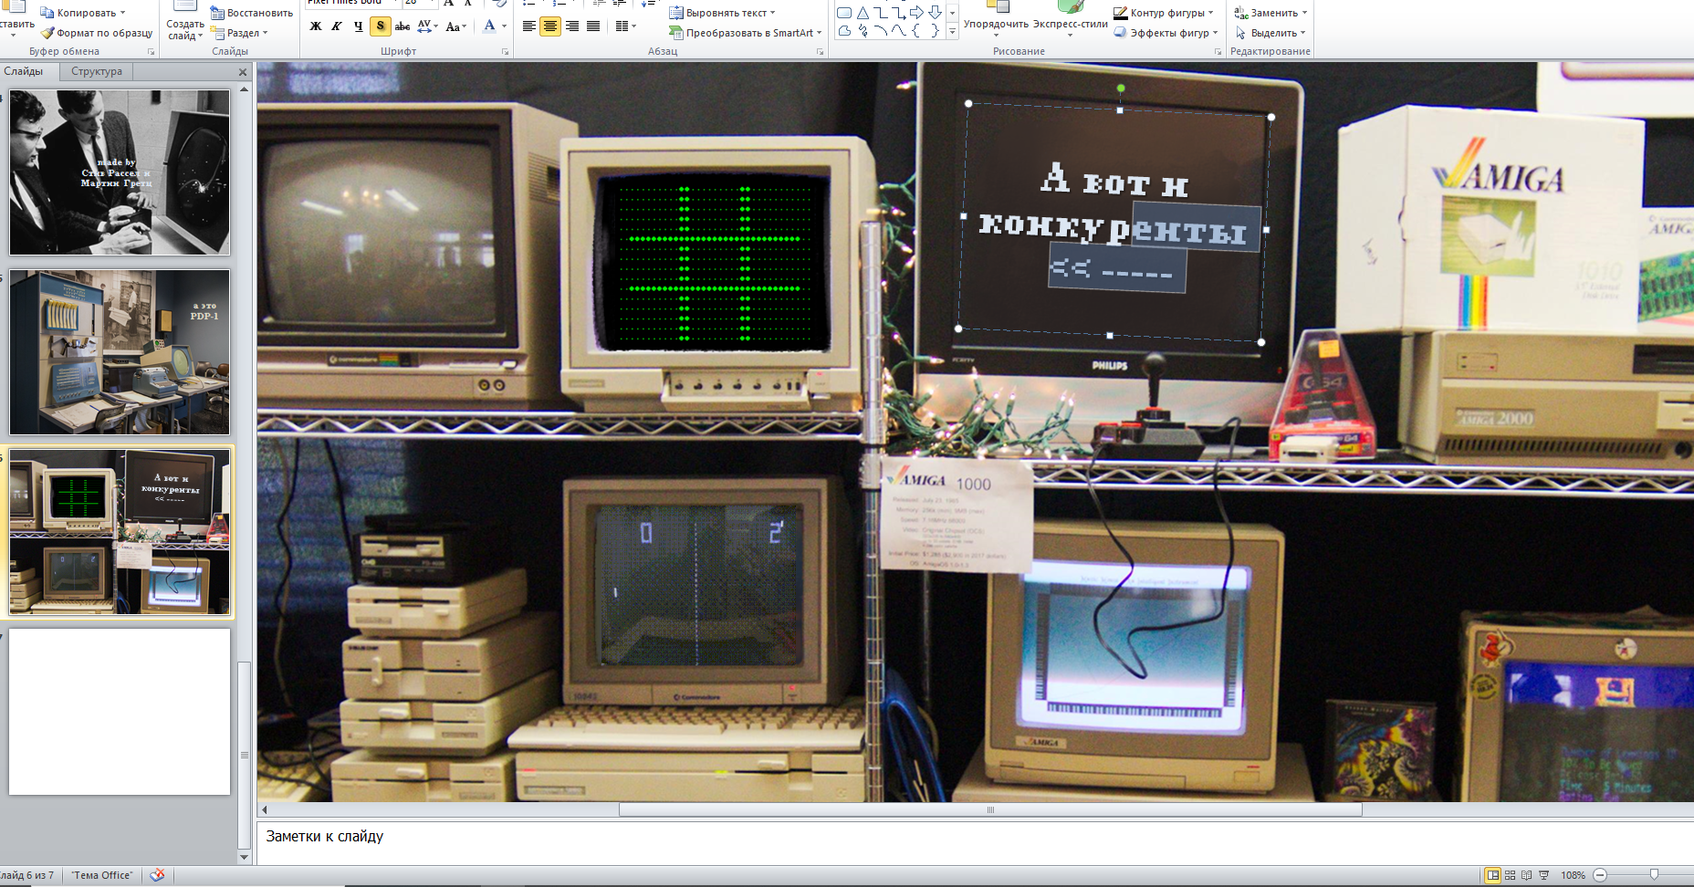
Работа над презентацией в PowerPoint

Slide 13
список материалов:
Гифки: https://giphy.com/
Изображение, использованное для превью: https://www.1000bit.it/support/articoli/spacewar.png
Изображение, использованное для заставки: https://avatars.mds.yandex.net/get-zen_doc/1210285/pub_5b4f9b76e83ed200aa463cde_5b53ddb57438af00a9921681/scale_1200
Музыка взята с сайта YouTube (https://www.youtube.com/watch?v=5qap5aO4i9A)
Информация о истории создания первой игры: https://i-fakt.ru/pervaya-kompyuternaya-igra-v-mire/ http://www.gamer.ru/everything/spacewar-pervaya-kompyuternaya-igra-v-istorii-ekskursiya-v-proshloe

Slide 14
список материалов:
Ссылки на изображения, используемые в презентации проекта: https://upload.wikimedia.org/wikipedia/commons/2/23/Spacewar%21-PDP-1-20070512.jpg https://thumbs.gfycat.com/AppropriateImmaterialCockatoo-size_restricted.gif https://d284x0ytlho6sy.cloudfront.net/images/blog-images/game-to-play-online/spacewar.jpg https://stopga.me/images/blogs/2018/09/05/usdzAj-s4.jpg https://i.pinimg.com/originals/8e/2f/d7/8e2fd74b360e863b44cedfc2bbc65718.jpg https://i.ytimg.com/vi/yY5qHe2VadA/hqdefault.jpg https://cdn.mos.cms.futurecdn.net/f8c334c94b519280eb731295d3d3319e.jpg https://erealityhome.files.wordpress.com/2007/12/ttt_play2.gif https://upload.wikimedia.org/wikipedia/commons/thumb/6/62/Pong_Game_Test2.gif/220px-Pong_Game_Test2.gif https://i.redd.it/ecx45t2f29py.jpg

Slide 15
Исполнители:
Круглова елизавета – лидер. Задачи: постановка задач, проведение трансляций, оформление презентаций;
Метелькова Екатерина. Задачи: создание превью, заставки и оформления для элементов трансляции, поиск гифок;
Мухин Денис. Поиск и обработка информации, поиск подходящей для трансляции музыки.

